Slide 1



TRƯỜNG TIỂU HỌC ÁI MỘ B
TỰ NHIÊN VÀ XÃ HỘI 1

Slide 2

Bµi:
CÁC GIÁC QUAN (TIẾT 1)

Slide 3
KHỞI ĐỘNG

Slide 4
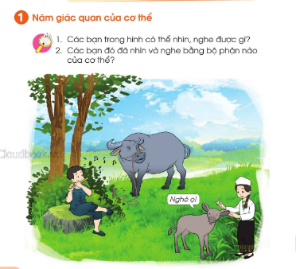
KHÁM PHÁ

Slide 5
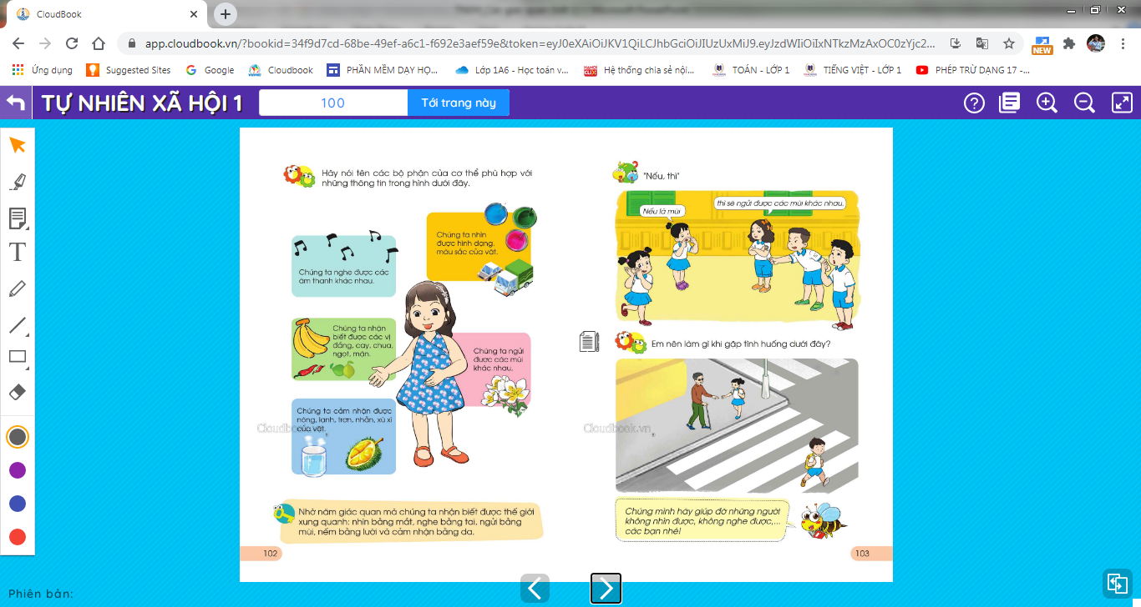

Slide 6
TRÒ CHƠI

Slide 7



Xin Chaân Thaønh Caùm Ôn

